Slide 1

○○株式会社 御中
SVN Proposal Menu
2025.04.04
アイコンが少しずれていたので修正しました

Slide 2
AGENDA
システムの概要 : Tổng quan dự án theo ý hiểu của Sun*
システムの導入のメリット: Lợi ích và giá trị đem lại khi làm xong hệ thống
提案の要諦: Điểm keypoint muốn nhấn mạnh để tạo khác biệt
Sun*のスコープ : Scope của Sun* sẽ làm gì?
お見積りの前提条件: Điều kiện tiền đề của bản Estimation
システム構成図の提案: Đề xuất kiến trúc hệ thống
想定成果物 : Output kỳ vọng
実施スケジュール: : Development Schedule
費用: Chi phí
開発費用: Chi phí phát triển
インフラコスト: Chi phí Infra

Slide 3
Tổng quan về dự án theo ý hiểu của Sun*
Chủ yếu nên phát biểu về vấn đề và kỳ vọng sau khi hoàn thành hệ thống
System Overview
システムの概要

Slide 4
System Overview ｜ プロジェクト背景
プロジェクト背景
現状の課題
現状の課題
目的・実現したいこと
ABS様のほぼすべてのシステム開発を担当しているが、請負契約となっており、WF開発でのみの開発となっている。今の時代に沿ったアジャイル開発のメリットをABS様に説明して理解してもらう必要がある。
貴社の開発リソースが不足しているため、オフショア開発を活用したい
中古車買取査定システムがAndroid版のみとなっている
査定業務は本部の検査員が現場のチェックデータをベースに対応しているが、検査員のコストが高い
エンドユーザー様や店舗の課題・要件をヒアリングして貴社とベンダーが一緒に課題解決・ABS様への提案をしていく関係値を構築する
オフショア活用・アジャイル開発のトライアルとして、中古車買取査定システムのリプレイス案件で伴走支援の実績を作る。
Android版のアップデートとiOS版の新規リリースを実現する
AIの活用などにより、将来的にはエンドユーザー様が自己査定できるようにする

Slide 5
機能一覧表
System Overview ｜ 機能一覧
想定される機能を一覧化した「機能一覧表」を作成・ご提出いたします。
システムに必要な機能を洗い出し、各機能の概要や処理内容などを整理いたします。
お見積金額はこの機能一覧表をベースに算出いたします。
テキストの開始位置を修正しました
機能一覧表サンプル
No | カテゴリ | PID | 画面・機能 | 機能要件 | 詳細
1 | ラッシ | 信頼性 | クラッシュ率 | < 1% / セッション | ユーザーの利用セッションあたりのクラッシュ率
2 | ラッシ | 信頼性 | 重大障害の修復時間 | < 24時間 | 重大な障害が発生した場合の修復時間
3 | ラッシ | 互換性 | OS対応 | Android OS >= 8.0、iOS >= 12 | Android 8以上、iOS 12以上で動作
4 | ラッシ | セキュリティ | データ暗号化 | AES-256によるセンシティブデータの暗号化 | Keystore、Keychainを使用したデータ保護
5 | ラッシ | セキュリティ | 認証 | 2FAと生体認証に対応 | 2要素認証（2FA）および本人確認認証方式のサポート

Slide 6
非機能要件
Trường hợp khách hàng không đưa ra yêu cầu non-func ngay từ đầu thì bỏ slide này
System Overview ｜ 非機能要件
貴社からご提供いただきました非機能要件資料をベースに一部弊社側で前提を置いております。
# | カテゴリ | 項目 | 概要 | 備考
1 | 信頼性 | クラッシュ率 | < 1% / セッション | ユーザーの利用セッションあたりのクラッシュ率
2 | 信頼性 | 重大障害の修復時間 | < 24時間 | 重大な障害が発生した場合の修復時間
3 | 互換性 | OS対応 | Android OS >= 8.0、iOS >= 12 | Android 8以上、iOS 12以上で動作
4 | セキュリティ | データ暗号化 | AES-256によるセンシティブデータの暗号化 | Keystore、Keychainを使用したデータ保護
5 | セキュリティ | 認証 | 2FAと生体認証に対応 | 2要素認証（2FA）および本人確認認証方式のサポート
Notes:
đã có yêu cầu chức năng, thì ngay sau đó là yêu cầu phi chức năng
ở đây nêu tổng quan các yêu cầu phi chức năng quan trọng mà khách hàng yêu cầu
trường hợp khách hàng không đưa ra yêu cầu phi chức năng từ đầu thì bỏ qua slide này, chúng ta sẽ đề xuất yêu cầu phi chức năng có thể đáp ứng ở phần sau, khi trình bày về thiết kế kiến trúc hệ thống

Slide 7

UIデザイン サンプル画面
要修正
System Overview ｜ UI Mockup デザイン BASIC TEMPLATE (PhongHBT)
調査結果に基づき、私たちは「ブランドのコア」とコミュニケーションデザインを中心に据えて、製品全体のデザインコンセプトを構築しました。
カラーやフォントなどの基本要素から各UIコンポーネントに至るまで、一貫性を重視し、ユーザビリティとユーザーのエンゲージメント向上を目指しています。
製品の特性とユーザー体験を正確に反映したサンプル画面も提供いたします。
サンプル画面
Design Comp
Wireframe

Slide 8
UIデザイン 画面遷移図
System Overview ｜ UI Mockup デザイン ADVANCED TEMPLATE (PhongHBT)

Slide 9
Lợi ích/giá trị đem lại sau khi hệ thống vận hành
Advantage of system introduction
システムの導入のメリット

Slide 10
システム導入後のフロー
Advantage of system introduction ｜ システム導入後のフロー
Process
導入前
導入後
受付
電話での受付
新規サイトでの受付
ワンクリックでの案件情報の作成
商品発注書の基本情報入力
案件情報の現行システムAへの登録
発注
商品発注書の送付（FAX）
商品発注の承認
商品情報の自動紐付け
商品請求書の受信と現行システムBへの登録
入荷
商品の入荷と入荷情報の現行システムCへの登録
商品入荷
案件情報と入荷情報の紐づけをシステムAで実施
IDにより案件情報との自動紐付け
送付
案件情報に基づいて商品の送付
商品送付
システムCにおいて商品ステータスを更新
商品ステータスの自動更新

Slide 11

システム導入後のフロー
Advantage of system introduction ｜ システム導入後のフロー
導入前
電話での受付
案件情報の 現行システムAへの登録
商品発注書の 送付（FAX）
商品請求書の受信と現行システムBへの登録
商品の入荷と入荷情報の現行システムCへの登録
案件情報と入荷情報の紐づけを システムAで実施
案件情報に 基づいて 商品の送付
システムCにおいて商品ステータスを更新
導入後
新規サイトでの受付
商品発注の承認
商品入荷
商品送付
ワンクリックでの案件情報の作成
商品発注書の基本情報入力
商品情報の自動紐付け
Dにより案件情報との自動紐付け
商品ステータスの自動更新

Slide 12
システムの導入のメリット
削減されるコスト
業務効率
Advantage of system introduction ｜ システムの導入のメリット
作業の自動化により人的コストを削減し、入力ミスや再作業の発生も抑制されます。
また、クラウド活用によりインフラ維持費やシステム保守費用も最適化されます。
手作業の削減により処理時間が短縮され、従業員はコア業務に集中できます。
業務プロセスの標準化により、作業品質と全体の生産性が向上します。

Slide 13
システムの導入のメリット
向上するセキュリティ
連携されるシステムとその効果
Advantage of system introduction ｜ システムの導入のメリット
ユーザー権限管理やデータ暗号化により、不正アクセスや情報漏洩リスクを低減します。
操作ログの記録により、不正行為の追跡や監査対応も強化されます。
既存の会計ソフトやチャットツールなどと連携し、情報の一元管理と作業効率化を実現します。
リアルタイム連携により、業務スピードと意思決定の精度が向上します。

Slide 14
Key point của đề án
Focus vào điểm khác biệt, điểm mạnh của đề án hiện tại.
Vd: global team, gắn AI vào, phát triển agile, tối ưu chi phí vận hành,...
The essence of the proposal
提案の要諦

Slide 15
本提案のポイント
The essence of the proposal ｜ 提案の要諦
01
02
03
グローバル開発の活用
アジャイル開発
AI開発効率化
ベトナムの開発チームを主体
とした開発体制で開発を推進
アジャイル開発で最短5ヶ月の スピード導入を実現
豊富な開発実績による
QCDの担保を実現
日本、ベトナムの開発チームが貴社とワンチームで開発を進めることで、貴社の事業推進のスピード向上に貢献します。
Android版のアップデートおよびiOS版の新規リリースを最短5ヶ月で対応可能なアジャイル開発手法を採用し、課題解決に対して柔軟に対応します。
500社・850プロダクト以上の豊富な 開発実績により蓄積されたアプリ開発、リプレイス対応のノウハウを活かし、確実なQCD担保が可能です。

Slide 16
本提案のポイント
The essence of the proposal ｜ 提案の要諦
01
02
03
04
グローバル開発の活用
アジャイル開発
AI開発効率化
開発コストの最適化
ベトナムの開発チームを 主体とした開発体制で 開発を推進
アジャイル開発で
最短5ヶ月のスピード 導入を実現
豊富な開発実績による QCDの担保を実現
豊富な開発実績による QCDの担保を実現
日本、ベトナムの開発 チームが貴社とワンチームで開発を進めることで、 貴社の事業推進のスピード 向上に貢献します。
Android版のアップデートおよびiOS版の新規リリースを最短5ヶ月で対応可能なアジャイル開発手法を採用し、課題解決に対して柔軟に対応します。
500社・850プロダクト以上の豊富な開発実績により蓄積されたアプリ開発、リプレイス対応のノウハウを活かし、確実なQCD担保が 可能です。
500社・850プロダクト以上の豊富な開発実績により蓄積されたアプリ開発、リプレイス対応のノウハウを活かし、確実なQCD担保が可能です。

Slide 17
Phạm vi hỗ trợ của Sun*
Sun*’s Scope
Sun*のスコープ

Slide 18
対応範囲
Sun*’s Scope ｜ Sun*のスコープ (PHONG)
システムA
システムB
システムC
名称
名称
名称
要件定義
要件定義
要件定義
クライアント名
クライアント名
クライアント名
UI/UXデザイン
UI/UXデザイン
UI/UXデザイン
ベンダー名
ベンダー名
ベンダー名
フロントエンド
フロントエンド
フロントエンド
Sun Asterisk
Sun Asterisk
Sun Asterisk
バックエンド
バックエンド
バックエンド
今回はスコープ外となります
今回はスコープ外となります
今回はスコープ外となります
インフラ構築
インフラ構築
インフラ構築
Sun Asterisk
Sun Asterisk
ベンダー名
本番デプロイ
本番デプロイ
本番デプロイ
Sun Asterisk
Sun Asterisk
ベンダー名

Slide 19
対応範囲
Sun*’s Scope ｜ Sun*のスコープ
A案：Android版SDKバージョンアップ + iOS版開発
システムA
システムB
システムC
名称
名称
名称
フロントエンド（Android / iOS）
フロントエンド（Android / iOS）
フロントエンド
Sun Asterisk
※Android版はSDKのバージョンアップ対応のみ
Sun Asterisk
※Android版はSDKのバージョンアップ対応のみ
今回はスコープ外となります
バックエンド
バックエンド
フロントエンド
今回はスコープ外となります
今回はスコープ外となります
今回はスコープ外となります
インフラ
インフラ
バックエンド
Sun Asterisk or 貴社
Sun Asterisk or 貴社
今回はスコープ外となります

Slide 20
対応範囲
Sun*’s Scope ｜ Sun*のスコープ
対応範囲
B案：Android版リニューアル + iOS版開発
システムA
システムB
システムC
名称
名称
名称
フロントエンド
フロントエンド（Android / iOS）
フロントエンド（Android / iOS）
今回はスコープ外となります
Sun Asterisk
Sun Asterisk
バックエンド
バックエンド
フロントエンド
今回はスコープ外となります
今回はスコープ外となります
今回はスコープ外となります
インフラ
インフラ
バックエンド
Sun Asterisk or 貴社
Sun Asterisk or 貴社
今回はスコープ外となります

Slide 21
Sun*’s Scope ｜ Sun*のスコープ
アプローチ比較サマリ
プラン | A案 | B案 | C案
アプローチ | Android既存アプリを活かしつつ、iOS版を新規開発 | Android/iOS両方をFlutterなどで刷新 | フロント＋バックエンドの全面的な再構築
アプローチ が成立する 前提条件 | ・機能網羅性＜UIUXの見直しがビジネス要求として優先順位が高いことが共通認識としてもてる状態 | ・要件定義期間中にスケジュール通りに要件をFixしきること ・既存のソースコードが生成AIを使って変換可能な状態であること。 | ・要件定義期間中にスケジュール通りに要件をFixしきること ・既存のソースコードが生成AIを使って変換可能な状態であること。
想定機能数 | 58機能 | 58機能 | 58機能
UXの改善 度合い | Android版：低 iOS版：高 | Android版：高 iOS版：高 | Android版：高 iOS版：高
要件の網羅性 | 低 | 中 | 高
pro | ・ 開発コスト・期間がB案に比べて抑えられる ・Android側の動作や安定性はそのまま維持される ・既存ユーザーへの影響が少ない | ・両OSで統一されたUI/UXを提供可能 ・保守性・拡張性が高く、今後の機能追加も効率的 ・開発チームを一本化でき、運用効率が向上 ・長期的に見るとTCO（総保有コスト）の削減につながる可能性あり | ・フロント・バックエンド両方を刷新することで、全体の技術的負債を解消 ・セキュリティ・パフォーマンス・保守性が大幅に向上 ・機能追加や多端末対応（Web、他アプリなど）も将来的に容易になる
con | ・ AndroidとiOSでUI/UXや機能の差異が生まれる可能性がある ・将来的にAndroidアプリの保守・拡張が困難になる可能性あり ・技術スタックが分散するため、チームの運用負荷が高くなる | ・初期開発コスト・期間がA案より高い ・現在のAndroidアプリの機能やデータを移行する手間が発生 | ・最も工数・コストがかかるオプション ・全体のシステム把握・設計から着手する必要があり、関係者の合意形成が重要 ・リリースまでに時間がかかる可能性あり

Slide 22
Điều kiện tiền đề của bản estimation.
Bao gồm cả về techstack, kiến trúc dự kiến, …
Estimated Assumptions
お見積りの前提条件

Slide 23
Estimated Assumptions｜ お見積りの前提条件
お見積りの前提条件
開発方針 | ・ハイブリッドアジャイル（初期プロト：9月までの要件定義＆後半ウォーターフォール的テスト） ・既存プロトタイプを踏襲し、機能網羅性を優先し、短納期（～11月末）+ 多機能化の両立を図ります ・開発スタイルについては要望に極力対応するが、Sun*が得意とするスタイルを基本採用し、最小限のドキュメンテーションで効率化を図ります
品質戦略 | ・期間を優先するため、正常ユースケースを通すことを前提とし、例外ケースの処理担保や運用設計等に関しては 初期リリース以降のマイルストーンで改善を図る方針とします
開発言語 | ・Android版：Flutter or Java ・iOS版：Flutter or Swift ・API：NestJS or PHP/Laravel (プロジェクト開始時に要件・運用体制など踏まえ最終決定)
機能要件 | ・A案とB案の場合、APIは既に存在し、正常に稼働している前提であり、アップグレードや修正は不要です ・SwaggerなどのAPIドキュメント、仕様書は存在しない前提とします ・バックエンドのスコープ：Androidアプリのリクエスト内容をもとに、手動でAPIドキュメントをリバースエンジニアリングし、 擬似的なSwagger YAMLファイルを作成します
非機能要件 | ・セキュリティ：オフショア拠点からも既存システムへアクセス可能な想定となります。 ・品質管理：PAO組織による横断サポート、不具合分析 ・リリース/デプロイ：ステージングでリハーサルを実施 ・保守/運用：不具合対応、ID追加、AWSパッチ適用、祝祭対応など。（SLA詳細はPhase2で検討）

Slide 24
Estimated Assumptions｜ お見積りの前提条件
お見積りの前提条件
デザイン | ・UIに関しては既存APIで実現可能な範囲での修正程度を想定し、APIの仕様変更が必要なUI/UX改善はスコープ外と想定 ・対応画面数は58画面を想定 ・プロトタイプのシナリオは利用者に限定し（相談者、有識者）、ログイン周りは既存プロトタイプ流用の方針 ・仕様変更多発の可能性があるため、開発期間内に都度微調整
外部API | ・現状、特に外部サービスとの連携はない想定 ・必要があれば要件定義時に協議のうえ採択
その他 | ・8月のプロトタイプの後、スコープ合意を行い初期リリースの開発内容、スケジュールを調整します。 ・リリース資源管理: 開発中の未完成モジュールはリリースに含めない ・本番データ閲覧権限: デプロイ時のアクセスルールはJP/VNで合意 ・保守SLA(テト期間含む障害対応、営業時間外対応など)は初期リリース後に詳細決定

Slide 25
Estimated Assumptions｜ お見積りの前提条件
お見積りの前提条件
インフラ | A案の場合 ■お客様のシステムがクラウド環境に構築されている場合 ・最初の3ヶ月間は、システムの調査・ドキュメント化・必要なアラート設定等の対応として、月0.5人月を想定しています。 ・以降の月については、システムの複雑度に応じて月0.2～0.1人月程度に削減可能です。 ・お客様のシステムがオンプレミス環境に構築されている場合： ・インフラ契約の更新などが発生する可能性があるため、これらの対応については両社で協議のうえ、別途お見積りとさせて頂きます。 ・オンプレミス環境の詳細が確認でき次第、弊社インフラチームにてシステム調査および保守にかかる工数を見積もらせていただきます。

Slide 26
Estimated Assumptions｜ お見積りの前提条件
お見積りの前提条件
・契約形態について、履行割合型準委任契約を前提として算出しております。 ・業務提供開始時期については別途ご相談とさせて頂きます。 ・本御見積における業務実施時間は、業務遂行者が居住する国の土曜・日曜・祝日・弊社指定休日・年末年始休暇（12/28~1/4 ）を除く平日とさせていただきます。 ・お支払条件は、毎月末締めの毎月請求といたします。 毎月末請求発行とし、請求翌月末払い（お振込期限）とさせて頂きます。 ・1 人日の稼働は7 時間としております。
・大幅な稼働時間の超過及び計画を大幅に超える要件の変更がある場合は別途協議の上、再見積もりをさせて頂きます。 ・業務管理費(Administration fee) については、弊社規定の基本料として稼働費全体の10% を含めさせて頂いております。
・各種外部サービスの費用には、10%の事務手数料を乗せた金額をご請求させて頂きます。
※現在の想定外部サービス：figma（プロフェッショナルプラン：4ヶ月×1名 $50/月×4ヶ月＝想定＄200）
・見積もりのベースとなるマニュアル資料が古く、見積り時に想定していた仕様が実際の仕様と相違がある場合は、両社協議の上、別途見積りをさせて頂きます。
・プロジェクトの体制や環境の変化により弊社ご支援内容に変更が生じた場合には、両社協議の上、お見積り工数範囲内において調整できるものとします。
・弊社作業に対して必要な情報が開示されない、または間違った情報が提示された場合、あるいは予期せぬ事由等によるプロジェクト内容の変更や期間延長など
プロジェクトの進捗に支障が発生した場合、弊社はその責を負いかねます。
・作業開始日までに正式発注、もしくは作業指示書による作業指示をお願いいたします。
・東京近郊外への出張、宿泊を伴う経費は、弊社基準により別途ご請求させていただきます。

Slide 27
Đề xuất về kiến trúc hệ thống
System Architecture
システム構成図の提案

Slide 28
Scope of Systemization ｜ システム化範囲 (Very Basic)
システム化範囲 (Very Basic)
全体システムは以下となります。

Slide 29
Scope of Systemization ｜ システム化範囲
システム化範囲
全体システムは以下となります。

Slide 30
Assumptions for System Development ｜ システム構築の想定
システム構築の想定
全体システムは以下となります。

Slide 31
Assumptions for System Development ｜ システム構築の想定
システム構築の想定

Slide 32

Assumptions for System Development ｜ システム構築の想定
クラウド構成図
アプリケーションサーバー
フロントエンド | AWS S3 + CloudFront
バックエンド | AWS ECS（Fargate）
バッチ | AWS Batch
インフラ
DB | Aurora ( Multi-AZ )
Cache | Elasticache ( Multi-AZ )
CI/CD | Github/CodePipeLine
Monitoring | CloudWatch/CloudTrail
Security | WAF/SecurityHub/GuardDuty/Inspector
IaC | Terraform
© 2025 Sun* Inc. | 株式会社 Sun Asterisk

Slide 33
Assumptions for System Development ｜ システム構築の想定
インフラ構成
インフラ構成を提案する理由は以下の通りです。
# | カテゴリ | 提案理由
1 | 可用性・スケーラビリティ重視の構成（災害対策・バックアップ） | ▼ サーバー：ECS マルチAZ対応のECSを採用し、ロードバランサーとヘルスチェック機能による自動トラフィック分散を実現します。 不具合が発生したタスクは自動的に除外され、Auto Scaling によりインスタンスが復旧され、安定稼働が確保されます。
2 | データ保護とセキュリティ | AWS IAMポリシーによるアクセス制御に加え、Amazon GuardDutyとAWS Security Hubによる脅威検知・監視を導入する構成を提案します。 データはAmazon S3を用いて定期的にバックアップされ、保存時および転送時にはAWS KMSによって暗号化されます。
3 | バッチ処理基盤 | AWS Batchにより、大規模データの夜間バッチ処理を効率的に行い、自動リソース管理を実現します。 スケジューリングはAmazon EventBridgeを活用して柔軟にジョブ実行タイミングを構成可能です。
4 | モニタリング | AWS CloudWatchを利用して、アプリケーションおよびインフラのパフォーマンスメトリクスをリアルタイムで監視します。 CPU使用率、メモリ使用量、ディスクI/Oなどの収集に加え、異常検知のためのアラーム設定も可能です。 Slack通知によって問題を即時に把握でき、CloudTrailにより操作履歴も記録され、セキュリティ監査に対応します。
5 | コスト最適化・運用効率 | AWS Trusted Advisorを活用してリソース使用の最適化を行います。 たとえば、リザーブドインスタンスやセービングプランを活用することでコスト削減が可能です。
6 | セキュリティ | データ暗号化：TLS/SSL によって個人データを暗号化します。 暗号化ツールとしてKMSを用いた暗号化クラスターを有効化しています。
7 | パフォーマンスと最適化 | DatadogやNew Relicなどのツールを用いてシステムのパフォーマンスを監視します。
© 2025 Sun* Inc. | 株式会社 Sun Asterisk

Slide 34
Assumptions for System Development ｜ システム構築の想定
ソフトウェア構成
以下の構成を提案いたします。特にサービスの 安定性・セキュリティ・保守性 を重視しています。
# | コンポーネント | 説明
1 | フロントエンド開発言語 / フレームワーク | • Next.js（React.js）を採用しています。 • クライアントサイドレンダリング（CSR）により、UI はユーザー側のデバイスで生成され、サーバーの負荷を軽減し、 トラフィックの増加にも対応しやすくなります。
2 | バックエンド開発言語 / フレームワーク | • NestJS（Node.js）を採用しています。 • NestJS はモジュールアーキテクチャに基づく Node.js のバックエンドフレームワークであり、高いスケーラビリティと保守性を提供します。
3 | ソースコード管理 | Github
4 | クラウドプラットフォーム | AWS
5 | インフラ管理 | Infrastructure as Code（IaC）の概念に基づき、Terraform を用いてインフラ環境の自動構築と一貫性のある管理を実現します。
6 | システムアーキテクチャ | 各サービス間の疎結合を維持するために、モジュラーモノリスアーキテクチャを採用しています。
© 2025 Sun* Inc. | 株式会社 Sun Asterisk

Slide 35




Assumptions for System Development ｜ システム構築の想定
非機能要件
パフォーマンス（Performance）
保守性（Maintainability）
応答時間：< 3秒（Web）、< 1秒（API）
TTFB（最初のバイトまでの時間）：< 200ms
スループット：> 1000 RPS（リクエスト/秒）
同時接続ユーザー数：> 10,000
ページ読み込み時間：< 2秒（モバイル）、< 1.5秒（デスクトップ）
ログ保持期間：アプリケーションログ 30日間、監査ログ 90日間
モニタリング：99.5% カバレッジ
アラート対応時間：< 15分
コンフィグ再読み込み：再起動不要
コードカバレッジ：> 80%
スケーラビリティ（Scalability）
可用性（Availability）
オートスケール条件：CPU > 70% または メモリ > 80%
スケールアウト：5分以内に2～10倍の容量拡張
最大同時接続数：100,000 ユーザー
データベース：リードレプリカ + シャーディング対応
稼働率：99.9%（年間ダウンタイム 8.77時間）
RTO（復旧目標時間）：< 4時間
RPO（復旧時点目標）：< 1時間
計画メンテナンス：< 4時間/月
ヘルスチェック：30秒ごと
© 2025 Sun* Inc. | 株式会社 Sun Asterisk
Notes:
trường hợp khách hàng ko có yêu cầu cụ thể về non-func trong RFP, thì mình tự đề xuất: với thiết kế hạ tầng đó và những công nghệ như vậy, chúng tôi dự kiến sẽ đáp ứng những yêu cầu phi chức năng như sau

Slide 36
Assumptions for System Development ｜ システム構築の想定
非機能要件
貴社からご提供いただきました非機能要件資料をベースに一部弊社側で前提を置いております。
# | カテゴリ | 項目 | 概要 | 備考
1 | 信頼性 | クラッシュ率 | < 1% / セッション | ユーザーの利用セッションあたりのクラッシュ率
2 | セキュリティ | 重大障害の修復時間 | < 24時間 | 重大な障害が発生した場合の修復時間
3 | 互換性 | OS対応 | Android OS >= 8.0、iOS >= 12 | Android 8以上、iOS 12以上で動作
4 | セキュリティ | データ暗号化 | AES-256によるセンシティブデータの暗号化 | Keystore、Keychainを使用したデータ保護
5 | セキュリティ | 認証 | 2FAと生体認証に対応 | 2要素認証（2FA）および本人確認認証方式のサポート

Slide 37
Các output dự kiến sẽ bàn giao cho KH sau khi hoàn thành dự án
The Expected Output
想定作成物

Slide 38
Expected Output ｜ 想定作成物
想定作成物
ソースコード
査定Dr.アプリおよび査定Dr.カメラアプリのAndroidアップデート版、
iOS版のプログラム一式となります。
API仕様書
既存APIの仕様についてSwagger YAML形式で記載したものになります。
DB設計書（ER図）
データベースの構造（テーブル名、カラム名）記載したものになります。
対象アプリの機能概要、画面レイアウト、画面項目仕様を記載したものになります。
※既存の詳細設計書と同等の粒度の記載を想定しています。
詳細設計書
デザインファイル
対象アプリの情報設計、画面レイアウトのデザインを記載したものになります。
テスト仕様書
兼 結果報告書
対象アプリの想定テスト項目および実施結果を記載したものになります。

Slide 39
Expected Output ｜ 想定作成物
想定成果物（1/2）- Advanced
対応タスク | 想定成果物 | 対象
要件定義 | 機能要件一覧 | 対象
 | URS | 対象
 | 画面一覧 | 対象
 | 画面遷移図 | 対象外（プロトタイプで代替）
 | 非機能要件定義 | 対象
UIUX | プロトタイプUI | 対象
 | 画面仕様書（Screen Specification） | figmaにて代替
 | デザインカンプ | 対象
詳細設計 | 画面詳細設計 | 対象 Sun雛形の画面設計書を利用
 | API詳細設計 | 対象外（Swaggerにて代替）
 | DB定義 | 対象（ERDにて対応想定）

Slide 40
Expected Output ｜ 想定作成物
想定成果物（2/2）- Advanced
対応タスク | 想定成果物 | 対象
QA | テスト計画書/テスト仕様書 | 対象（Sun*の雛形にて対応）
 | テスト実行レポート | 対象（Sun*の雛形にて対応）
 | 品質評価レポート | 対象外（Sun*のPAOにて品質管理実施をする）
運用マニュアル | システム運用マニュアル（ID管理、ログ取得、 AWS変更調査、など） | 要相談 Phase1の期間内での対応が難しいためPhase2以降とできるか。
 | AWSパラメータ設定書 | 対象外
UAT | UAT実施レポート | 対象外（貴社にて対応想定）
脆弱診断 | 脆弱性診断レポート | 対象外（貴社にて実施想定）
 | 修正結果報告 | 対象外（貴社にて実施想定）
リリース | リリース実施計画書 | 対象（Sun*の雛形にて対応）
 | 最終リリース報告書 | 対象外（要望によって要検討）

Slide 41
Kế hoạch thực hiện
Implementation Schedule
実施スケジュール
Notes:
xong câu chuyện làm như thế nào thì sẽ trả lời tới câu hỏi WHEN

Slide 42
Project Milestone ｜ マイルストーンとKPI
Milestone and KPIs
PJ開始
1st Release
1st Client導入
2024
2025
7月
8月
9月
10月
11月
12月
1月
2月
3月
4月
5月
6月
支援フェーズ
フェーズ
Business Milestone
計画作成
マスタ登録
（案件/設備）
マスタ登録
（ラベル、設備分類）
（バックエンド）
ビュー
System Milestone
© 2025 Sun* Inc. | 株式会社 Sun Asterisk

Slide 43
Implementation Schedule ｜ 実施スケジュール
システム開発スケジュール
8月からの支援を開始する前提で、7月中に貴社にて要件整理と要件定義を進めていただく想定です。
支援初月はインプットおよびスプリント開始に必要な準備が必要となります。
10月からスプリントを回しながら、毎月リリースを実施し、来年度からのシステム移行開始を目指します。
その他
貴社
Sun*
次フェーズ
要件整理（貴社）
要件一覧の整理・優先度づけ
業務フローなど8月からの要件定義・設計をスムーズにスタートするための要件定義資料の作成
スプリント開始準備
要件定義 ・業務フロー ・機能一覧 ・ER図 ・システム構成図
スプリントサイクルの設計
初期スプリントでの実施機能のFix
トーン&マナー策定
To-beのデザインガイドラインの 作成・ご提案
スプリント開発
アジャイル思想に基づくスプリント開発を実施。スプリント開始準備にて設定した機能優先度の高いものから順次開発。
10月末以降、毎月のリリースを目指す。
システム移行
既存システムからの移行
移行設計は8-9月の中で検討を想定
UIデザイン
スプリントに合わせてUIデザインの作成
キャッチアップ
PJスタート前ですが、資料インプットやサービスが実際に利用されている現場に行き、理解を深められればと考えております。
UAT
検証環境でのUATを想定
インフラ構築
開発・検証・本番環境のインフラ構築

Slide 44
Implementation Schedule ｜ 実施スケジュール
システム開発スケジュール
システム開発スケジュールについての説明を記入してください。 CreativeとTechのみのスケジュールになります。クライアントのスケジュールは入っていません。
テキストの開始位置を修正しました
2024
2025
スケジュールで使用している点線や実線の位置修正をしました
7月
8月
9月
10月
11月
12月
1月
2月
3月
4月
5月
6月
支援フェーズ
フェーズ
フェーズ
フェーズ
Creative
ユーザーヒアリング
業務フロー整理
1st
ワイヤー
1st
デザイン
2nd
デザイン
3rd
デザイン
4th
デザイン
5th
デザイン
6th
デザイン
7th
デザイン
8th
デザイン
改善方針・
UIコンセプト定義
1st
Backlog Refinement
スタイリング定義
Tech
現行システム 確認
要求定義
マイルストーン策定
Sprint 0
開発環境
CI・CD構築
Sprint1
実装
Sprint2
実装
Sprint3
実装
Sprint4
実装
Sprint5
実装
Sprint6
実装
Sprint7
実装
システム
基本設計
Sprint 1
テスト
Sprint 2
テスト
Sprint 3
テスト
Sprint 4
テスト
Sprint 5
テスト
Sprint 6
テスト
移行計画
移行実装
移行実施

Slide 45
Implementation Schedule ｜ 実施スケジュール
システム開発スケジュール
システム開発スケジュールについての説明を記入してください。 CreativeとTechのみのスケジュールになります。クライアントのスケジュールは入っていません。
テキストの開始位置を修正しました
2024
2025
7月
8月
9月
10月
11月
12月
1月
2月
3月
4月
5月
6月
スケジュールで使用している点線や実線の位置修正をしました
支援フェーズ
フェーズ
フェーズ
フェーズ
Creative
ユーザーヒアリング
業務フロー整理
1st
ワイヤー
1st
デザイン
2nd
デザイン
3rd
デザイン
4th
デザイン
5th
デザイン
6th
デザイン
7th
デザイン
8th
デザイン
改善方針・
UIコンセプト定義
1st
Backlog Refinement
スタイリング定義
Tech
現行システム 確認
要求定義
マイルストーン策定
Sprint 0
開発環境
CI・CD構築
Sprint1
実装
Sprint2
実装
Sprint3
実装
Sprint4
実装
Sprint5
実装
Sprint6
実装
Sprint7
実装
システム
基本設計
Sprint 1
テスト
Sprint 2
テスト
Sprint 3
テスト
Sprint 4
テスト
Sprint 5
テスト
Sprint 6
テスト
移行計画
移行実装
移行実施
想定アウトプット
要件定義
デザイン
成果物
成果物
想定アウトプット

Slide 46
Implementation Schedule ｜ 実施スケジュール
システム開発スケジュール
システム開発スケジュールについての説明を記入してください。 CreativeとTechのみのスケジュールになります。クライアントのスケジュールは入っていません。
テキストの開始位置を修正しました
4月
5月
6月
7月
8月
9月
10月
支援フェーズ
フェーズ
フェーズ
フェーズ
スケジュールで使用している点線や実線の位置修正をしました
4月
5月
6月
7月
8月
9月
10月
Creative
ユーザーヒアリング
業務フロー整理
1st
ワイヤー
1st
デザイン
Tech
実装
テスト
要件定義
デザイン
想定アウトプット
成果物
サンプル
サンプル
成果物
サンプル
サンプル

Slide 47
Implementation Schedule ｜ 実施スケジュール
システム開発スケジュール
システム開発スケジュールについての説明を記入してください。 クライアントのスケジュールは入っていません。
テキストの開始位置を修正しました
4月
5月
6月
7月
8月
9月
10月
支援フェーズ
フェーズ
フェーズ
フェーズ
フェーズ
フェーズ
スケジュールで使用している点線や実線の位置修正をしました
Business
競合/トレンド/
市場調査
戦略キャンバス ポジショニング
プロダクト戦略
要件定義
VDS
コンセプトメイク
サービス名検討 （商標リサーチ等）
Creative
ユーザーインタビュー
コンセプト
プロトタイプ検証
ペルソナ コンセプト案
ペルソナ ジャーニーマップ コンセプトボード
デザインシステム
カラー/ボイス トンマナ作成
イラスト作成
競合サービス UI/UXリサーチ
画面遷移図
機能/画面一覧作成
ワイヤー フレーム
UIデザイン
ブラッシュアップ
Tech
フィジビリティ検証
開発
QA

Slide 48
Implementation Schedule ｜ 実施スケジュール
プロジェクト全体スケジュール
マイルストーン
マイルストーン
マイルストーン
4月
5月
6月
7月
8月
9月
10月
スケジュールで使用している点線や実線の位置修正をしました
支援フェーズ
フェーズ
フェーズ
フェーズ
Sun*
Creative
ユーザーヒアリング
業務フロー整理
1st
ワイヤー
1st
デザイン
2nd
デザイン
3rd
デザイン
4th
デザイン
5th
デザイン
6th
デザイン
7th
デザイン
8th
デザイン
改善方針・
UIコンセプト定義
1st
Backlog Refinement
スタイリング定義
Tech
現行システム 確認
要求定義
マイルストーン策定
Sprint 0
開発環境
CI・CD構築
Sprint1
実装
Sprint2
実装
Sprint3
実装
Sprint4
実装
Sprint5
実装
Sprint6
実装
Sprint7
実装
システム
基本設計
Sprint 1
テスト
Sprint 2
テスト
Sprint 3
テスト
Sprint 4
テスト
Sprint 5
テスト
Sprint 6
テスト
移行計画
移行実装
移行実施
クライアント
サンプル
サンプル
サンプル
サンプル

Slide 49
Implementation Schedule ｜ 実施スケジュール
プロジェクト全体スケジュール
マイルストーン
マイルストーン
マイルストーン
4月
5月
6月
7月
8月
9月
10月
スケジュールで使用している点線や実線の位置修正をしました
支援フェーズ
フェーズ
フェーズ
フェーズ
4月
5月
6月
7月
8月
9月
10月
Sun*
Creative
ユーザーヒアリング
業務フロー整理
1st
ワイヤー
1st
デザイン
Tech
実装
テスト
クライアント
サンプル
サンプル

Slide 50
Implementation Schedule ｜ 実施スケジュール
プロジェクト全体スケジュール
マイルストーン
マイルストーン
マイルストーン
4月
5月
6月
7月
8月
9月
10月
スケジュールで使用している点線や実線の位置修正をしました
支援フェーズ
フェーズ
フェーズ
フェーズ
フェーズ
フェーズ
Sun*
Business
競合/トレンド/
市場調査
戦略キャンバス ポジショニング
プロダクト戦略
要件定義
VDS
コンセプトメイク
サービス名検討 （商標リサーチ等）
Creative
ユーザーインタビュー
コンセプト
プロトタイプ検証
ペルソナ コンセプト案
ペルソナ ジャーニーマップ コンセプトボード
デザインシステム
カラー/ボイス トンマナ作成
イラスト作成
競合サービス UI/UXリサーチ
画面遷移図
機能/画面一覧作成
ワイヤー フレーム
UIデザイン
ブラッシュアップ
Tech
フィジビリティ検証
開発
QA
クライアント
サンプル
サンプル
サンプル
サンプル

Slide 51
Chi phí, bao gồm chi phí phát triển, chi phí maintain, chi phí infra
Cost
費用

Slide 52
Chi phí phát triển
Có thể phân chia thành các Option, tách thành chi tiết các phase
開発費用

Slide 53
Cost ｜ 費用
開発費用の概算見積り（体制費用）
A案
Android版SDKバージョンアップ + iOS版開発
対応費用概算
00,000,000円 (税抜)
B案
Android版リニューアル + iOS版開発
対応費用概算
00,000,000円 (税抜)
C案
Android版リニューアル + iOS版開発 + API再構築
対応費用概算
00,000,000円 (税抜)
※詳細の体制や各月の概算、開発工数については別紙「A案体制.pdf」、「B案体制.pdf」、「C案体制.pdf」を参照ください。

Slide 54
Cost ｜ 費用
開発費用の概算見積り（体制費用）
提案
メリット
短期での提供重視
A案
Android版SDKバージョンアップ + iOS版開発
→
対応費用概算
000,000,000円 (税抜)
UI統一と保守性向上を狙う
B案
Android版リニューアル + iOS版開発
→
対応費用概算
000,000,000円 (税抜)
長期的視点での安定性と拡張性重視
C案
Android版リニューアル + iOS版開発 + API再構築
→
対応費用概算
000,000,000円 (税抜)
※詳細の体制や各月の概算、開発工数については別紙「A案体制.pdf」、「B案体制.pdf」、「C案体制.pdf」を参照ください。

Slide 55
Cost ｜ 費用
お見積もりサマリ
プランA
期間 | 2025年x月~y月 | 2025年x月~y月 | 2025年x月〜y月 ※以降も継続想定 | 2025年x月〜2026年y月
想定作業 | Phase1（50機能） 要件定義 設計〜開発 | Phase2（20機能） 要件定義 設計〜開発 | ビズ支援・検証支設計支援 | 運用保守
概算費用 （税抜） | ¥xx,xxx,xxx お値引き（-¥xx,xxx,xxx） ¥YY,YYY,YYY | ¥xx,xxx,xxx お値引き（-¥xx,xxx,xxx） ¥YY,YYY,YYY | ¥YY,YYY,YYY | ¥YY,YYY,YYY
プランB
期間 | 2025年x月~y月 | 2025年x月~y月 | 2025年x月〜y月 ※以降も継続想定 | 2025年x月〜2026年y月
想定作業 | Phase1 要件定義 設計〜開発 | Phase1で吸収しきれなかった追加、改善要望に対する 要件定義、開発 | ビズ支援・検証設計支援 | 運用保守
概算費用 （税抜） | ¥xx,xxx,xxx お値引き（-¥xx,xxx,xxx） ¥YY,YYY,YYY | ¥xx,xxx,xxx お値引き（-¥xx,xxx,xxx） ¥YY,YYY,YYY | ¥YY,YYY,YYY | ¥YY,YYY,YYY
テキストの開始位置を修正しました

Slide 56
Cost ｜ 費用
お見積もりサマリ 補足 - Advanced
開発費用とは別途、以下の諸経費がかかる想定です。
弊社にて代理支払いを行う場合、管理手数料(10%)を頂戴します。
項目 | 費用・単価 | 利用期間 | 総概算費用
Figma | ¥xxxx/アカウント | 25年4月〜26年3月 | ¥xxx,xxx
AWS（開発環境） | $xxx/月 従量課金 | 25年5月〜26年3月 | x,xxx$
AWS（ステージング） | $xxx/月 従量課金 | 25年7月〜26年3月 開発の進捗によって利用開始時期の 変動可能性あり。 | x,xxx$
AWS（本番） | $xxxx/月 従量課金 | 25年7月〜26年3月 開発の進捗によって利用開始時期の 変動可能性あり。 | xx,xxx$
テキストの開始位置を修正しました

Slide 57
Cost ｜ 費用
全体スケジュールと費用のサマリ - Advanced
スケジュールと費用のサマリは以下の通りです。
要件定義期間は2ヶ月、開発期間は5ヶ月で合計7ヶ月となります。事前にサービスデザインを行う場合は、要件定義前の3ヶ月で実施します。
2025年
1月
2月
3月
4月
5月
6月
7月
8月
9月
10月
11月〜
サービスデザイン（新機能の検証）
要件定義
開発
DevOps
再見積
再見積
リリース
合計000,000,000〜000,000,000円
000,000,000円
000,000,000円
000,000,000〜000,000,000円
【課題確認/仮説検証】
・ユーザー像の定義
・ユーザーリサーチ
【要件定義】
・システム要件整理
・ユースケース整理
【システム開発】
・画面項目定義が完了したものから開発着手
・実装、テストを1,2週間単位のスプリントで実施
【DevOps】
・運用サポート
・継続拡張
・不具合対応
・リリース作業
【新機能の優先順位付け】
・ユーザー行動・心理の具体化
・カスタマージャーニー作成
【設計】
・画面項目定義
・システムアーキテクチャ設計
・システム連携I/F設計
・バッチ設計
・データモデル策定
・移行データ
準備
・ステージング
環境用意
・データ移行開始
【受容性の検証】
・プロトタイプ検証
・ユーザーストーリー
作成
・本番環境用意
※開始月は仮です
いずれの金額も概算かつ税抜です
想定インフラ費用は別途記載（後述）
【デザイン】
・UIデザイン策定
・画面遷移図/ワイヤーフレーム作成
・デザイン作成・コーディング

Slide 58
貴社
Sun*
Cost ｜ 費用
Project Owner
Lead Project
Manager
Project Success
Manager
要件定義フェーズ 体制 - Advanced
要件定義フェーズにおけるプロジェクト体制は以下の通りです（貴社は想定でございます）。
※ベトナムでの開発体制になりますが、日本語対応が可能なメンバー（BrSE）をアサイン致します。
Technical
Lead Frontend Engineer
Frontend Engineer
Lead BrSE
アカウントマネージャー
西谷
Lead QA
QA
Infra Engineer
クライアント様
Sun* JPチーム
プロジェクトリーダー 松下（小座野）様
Lead Designer
Lead Designer
Designer
リードPM（TBD）
Sun* JP
Sun* VN
リードデザイナー
（TBD）
プロジェクトメンバ（TBD）
Sun* VN開発チーム
デザイン
エンジニア
リードデザイナー
（TBD）
BrSE
（TBD）
デザイナー
（TBD）
インフラエンジニア
（TBD）
テキストの開始位置を修正しました

Slide 59
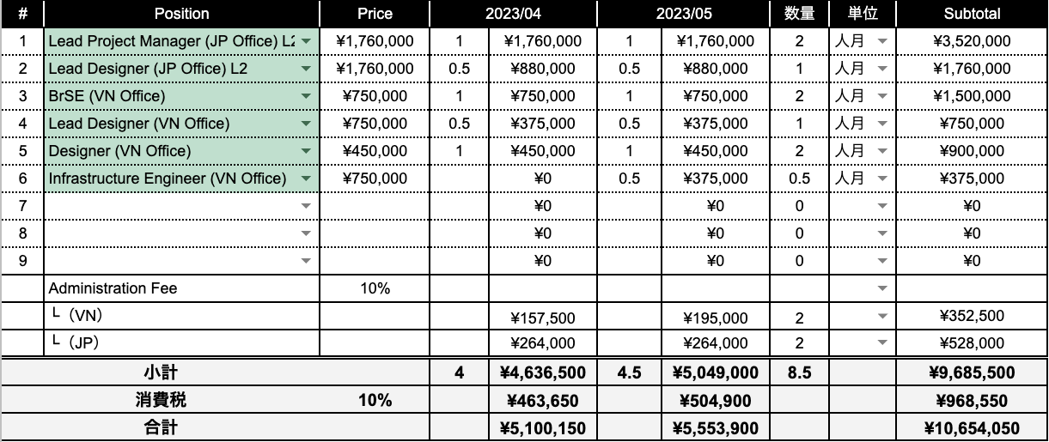
Cost ｜ 費用
要件定義フェーズ 費用 - Advanced
要件定義フェーズにおけるお見積もり金額（概算）は以下の通りです。
※準委任契約を前提として算出しております

Slide 60
Cost ｜ 費用
開発フェーズ 開発体制 - Advanced
開発フェーズにおけるプロジェクト体制は以下の通りです（貴社は想定でございます）。
※ベトナムでの開発体制になりますが、日本語対応が可能なメンバー（BrSE, コミュニケーター）をアサイン致します。
アカウントマネージャー
西谷
クライアント様
Sun* JPチーム
プロジェクトリーダー 松下（小座野）様
リードデザイナー
（TBD）
リードPM（TBD）
Sun* VN開発チーム
プロジェクトメンバ （TBD）
デザイン
エンジニア
リードデザイナー
（TBD）
BrSE
（TBD）
インフラ
（TBD）
デザイナー
（TBD）
リードサーバーサイド
（TBD）
リードQA
（TBD）
サポート
サーバサイド（TBD）
QA
（TBD）
コミュニケーター
（TBD）
リードフロント
（TBD）

Slide 61
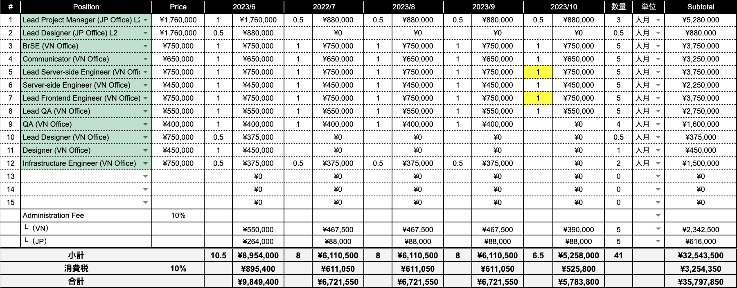
Cost ｜ 費用
開発フェーズ費用 - Advanced
貴社想定の動的なレイアウトでの実装に向け
前回の弊社の想定工数に
バックエンドとフロントエンドの工数を増加
開発フェーズにおけるお見積もり金額（概算）は以下の通りです。
※準委任契約を前提として算出しております
テキストの開始位置を修正しました

Slide 62




Cost ｜ 費用
運用保守に対する考え - Advanced
リリース後、システム運用保守作業と、継続的改善作業を並行して進めます。 「共創」の方針に沿って、費用対効果を考慮した最適な体制を構築し、 状況変化に合わせて柔軟に変更します。
体制イメージ
（実際にの体制は、運用設計時やリリース後に、状況を踏まえた最適な体制を検討します）
リリース直後の運用保守体制（例）
プロダクトオーナー
運用/改善リーダー
業務有識者
ヘルプデスク
運用担当/
障害一次対応担当
改善要件定義担当
外部ベンダ保守担当
保守エンジニア
改善開発担当
貴社メンバー
SunJPメンバー
SunVNメンバー
外部ベンダメンバー
テキストの開始位置を修正しました

Slide 63
Cost ｜ 費用
運用保守に対する考え - Advanced
想定している運用保守作業は下記の通りです。詳細は別途策定いたします。
項目 | 内容
死活監視 | サーバの死活監視
リソース監視 | サーバのリソース監視
プロセス監視 | サーバのプロセス監視
定常バックアップ | 定常バックアップの確認
外部監視 | 対象URLのエラー監視
ログ監視 | OS、ミドルウェア、アプリケーションの特定ログを監視
障害対応（暫定） | 障害発生時の手順書に基づいたエスカレーションおよび復旧作業
障害対応（恒久） | システムの修正を伴う障害の修正対応
セキュリティ情報調査 | OS・ミドルウェアのセキュリティ情報を調査し、月次レポートにて報告
その他運用保守作業 | ■問い合わせ対応 ■ドキュメント変更管理 ■依頼作業 ・SSL証明書更新、監視設定変更(要調整)、セキュリティグループ設定変更、バーチャルホスト設定変更、リダイレクト設定変更、 サーバスケールアップ、実行ジョブ設定変更、WAF設定変更、アカウント管理、棚卸、その他調査及び設定変更

Slide 64
Cost ｜ 費用
運用保守に対する考え - Advanced (Mobile Only)
想定している運用保守作業は下記の通りです。詳細は別途策定いたします。
項目 | 内容
ログ監視 | アプリケーションの特定ログを監視 アプリのクラッシュレポート対応
障害対応（暫定） | 障害発生時の手順書に基づいたエスカレーションおよび復旧作業
障害対応（恒久） | アプリケーションの修正を伴う障害の修正対応
セキュリティ情報調査 | アプリケーションのセキュリティ情報を調査し、月次レポートにて報告
その他運用保守作業 | ■問い合わせ対応 ■ドキュメント変更管理 ■リリース対応 ■定期的なバージョンアップ確認 ■依頼作業 ・SSL証明書更新、監視設定変更(要調整)、セキュリティグループ設定変更、実行ジョブ設定変更、統計、その他調査及び設定変更

Slide 65
Cost ｜ 費用
運用保守体制 - Advanced
運用保守についてはベトナムのみの体制を検討しております。製作したサービスの規模やリリース後の必要な開発規模により体制検討を行う想定です。
クライアント様
エンジニア
Sun* VN開発チーム
プロジェクトリーダー 松下（小座野）様
BrSE
（TBD）
BrSE
（TBD）
フロントサイド
（TBD）
サーバーサイド
（TBD）
QA
（TBD）
プロジェクトメンバ （TBD）

Slide 66
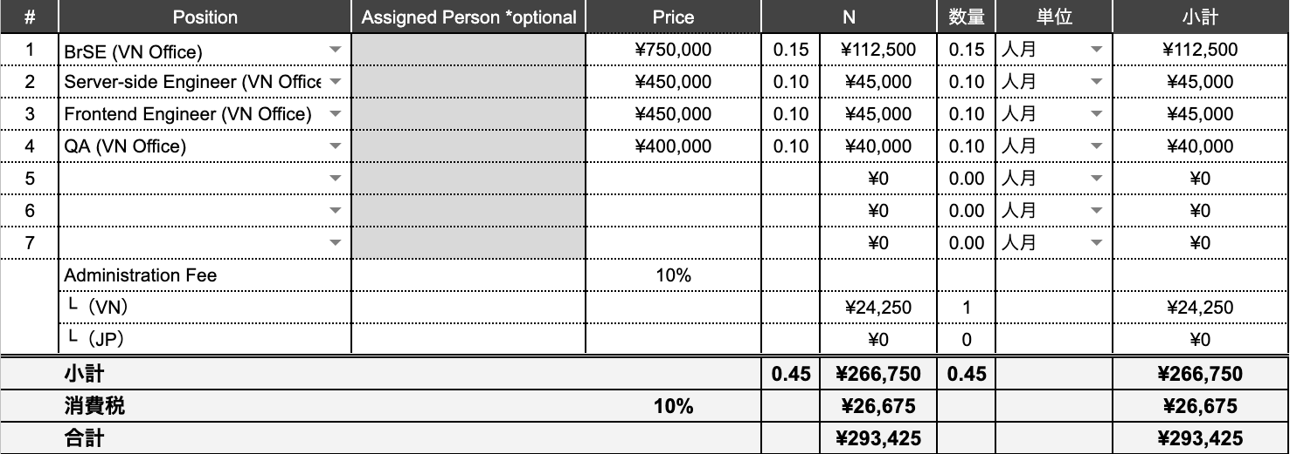
Cost ｜ 費用
運用保守費用 - Advanced
運用保守フェーズにおけるお見積もり金額（超概算）は以下の通りです。
※準委任契約を前提として算出しております
夜間や年末年始等の緊急対応時は事前に算出困難のため、実費請求で考えておりますが、別途、協議させてくだい

Slide 67
Phần Infra cost, tách riêng và giải thích keypoint trong việc thiết kế infra và chi tiết các thành phần chi phí
インフラコスト

Slide 68
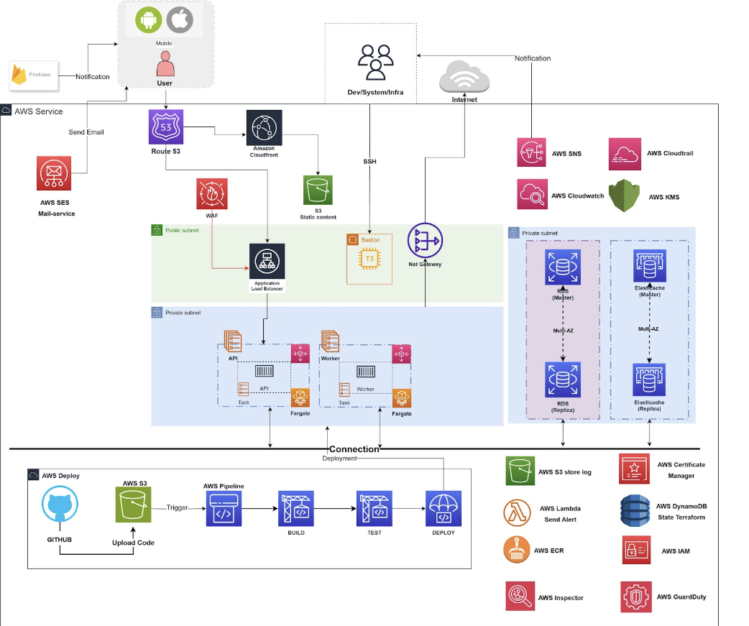
Cost ｜ 費用
インフラコスト
Staging Environment
月額費用概算
$000.00 (税抜)
Production Environment
月額費用概算
$000.00(税抜)

Slide 69
Cost ｜ 費用
インフラコスト（シミュレーション）
開発環境
検証環境
本番環境
概算費用(月額)
概算費用(月額)
概算費用(月額)
月額
0円
月額
00,000円
月額
000,000円
ドル換算 000.00ドル
ドル換算 000.00ドル
ドル換算 0,000ドル
備考
備考
備考
・弊社オンプレミスサーバーにて開発を実施いたします。
・2025年8月から費用が発生する見込みです。
・2025年8月から費用が発生する見込みです。
・開発期間はここまでの費用にはならず、利用した分のみの費用になります。
※インフラ運用費用の詳細については別紙「[株式会社 TSUNAGUTE様] お見積概算見積もり 2025.06.12」を参照ください。
※概算金額については$1=¥150で計算しています。

Slide 70
Cost ｜ 費用
Trường hợp khách hàng quan tâm sâu về chi tiết infra cost (vì sao đắt thế)
インフラコスト - Advance
検証環境
※ AWSの料金体系は従量制課金となるため、実際のインフラコストとは差異が発生する可能性があります。
※1ドル = 150円換算
カテゴリ
サービス名
構成
金額
金額(税抜)
AWS
API Gateway
Requests per mont：10万
Average Request Siz：100K
＄ 4.25
￥ 638
Lambda
Requests per month：10万、Memor：512MB
Average processing time：1s Storage：512MB
＄ 1.67
￥ 251
ECS InnoRules
Number of Tasks：1、vCPU：1
Memory：4GB、Storage：20GB
＄209.32
￥ 31,398
RDS (Aurora MySQL)
Number of node：1
Instance type：db.t4g.medium、Storage：1TB
＄680.23
￥ 99,035
S3
1TB
＄2.5
￥ 375
WorkSpaces
設定/動作確認用：1台
＄55.75
￥8,363
小計
＄933.72
￥ 140,058
Buffer（10%）
＄93.37
￥ 14,006
合計費用(月額)
￥ 154,064

Slide 71


Slide 72
運用保守体制 - Advanced

